Slide 1
স্বাগতম

Slide 2
শিক্ষক পরিচিতি
মোঃমিজানুর রহমান
সহকারি শিক্ষক (ব্যবসায় শিক্ষা)
বলইবুনিয়া মাধ্যমিক বিদ্যালয়
বেতাগী,বরগুনা।
মোবাইল নং- ০১৭১৪-৯৩৪৯০৬।

Slide 3
পাঠ পরিচিতি
বিষয়- হিসাববিজ্ঞান
শ্রেণি- নবম
অধ্যায়- পঞ্চম
আজকের পাঠ: হিসাব
সময়- ৫০ মিনিট।
তারিখঃ ১৯/১০/২০১৯খ্রিঃ।

Slide 4
শিখনফল
এই অধ্যায় পাঠ শেষে শিক্ষার্থীরা---
১। হিসাবের ধারণা ও বৈশিষ্ট্য ব্যাখ্যা করতে পারবে ।
২। হিসাবের বিভিন্ন প্রকার ছক ( ‘T’ – ছক ও ‘চলমান জের’ ছক) ব্যবহার করে হিসাব সংরক্ষণ করতে পারবে ।
৩। হিসাব সমীকরণ অনু্যায়ী হিসাবের শ্রেণিবিভাগ করতে পারবে ।
৪। দু’তরফা দাখিলা পদ্ধতি অনু্যায়ী সংশ্লিষ্ট হিসাব ডেবিট-ক্রেডিট লিপিবদ্ধ করতে পারবে ।

Slide 5
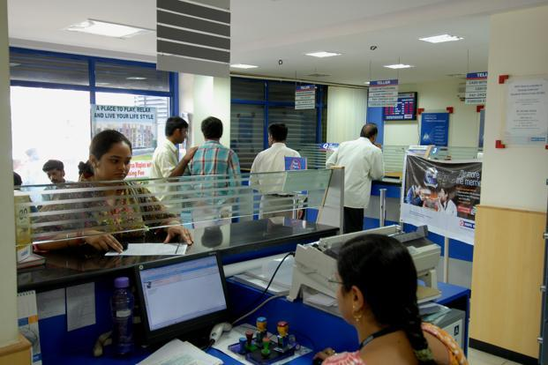
ছবিটিতে আমরা কী দেখতে পাই

Slide 6
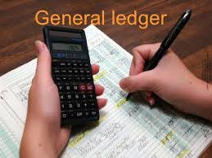
নিচের ছবিতে কী দেখতে পাচ্ছি ।

Slide 7
হিসাব
পৃষ্ঠা নং ৪৫ হতে ৪৫ পর্যন্ত
আজ আমরা হিসাবের ধরণা , T-ছক, চলমান জের ছক এবং ডেবিট- ক্রেডিট নিয়ে আলোচনা করবো ।

Slide 8
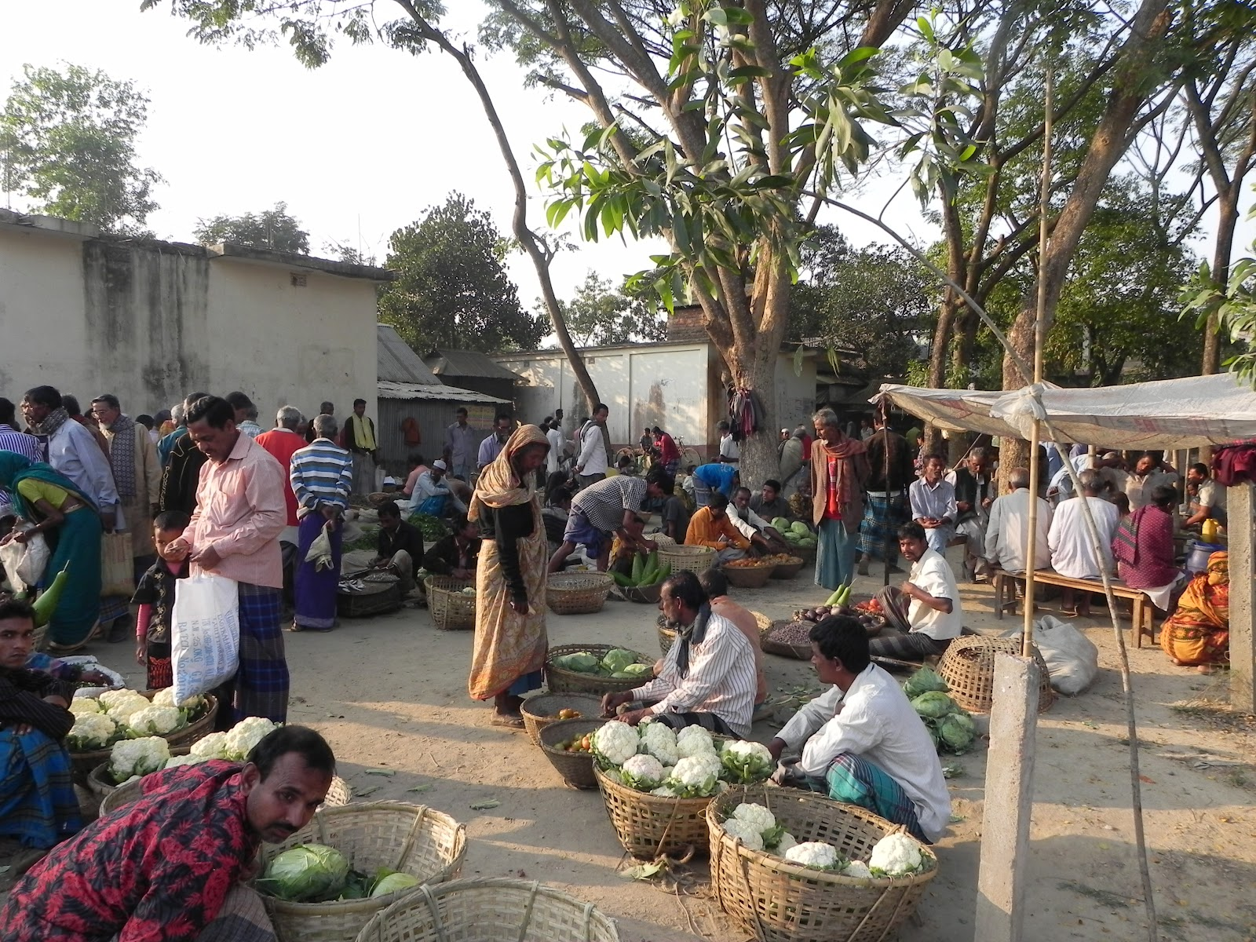
আর্থিক লেনদেন ব্যবসায়ের আর্থিক অবস্থার পরিবর্তন ঘটায় । লেনদেনের দ্বারা কখনও অর্থের প্রাপ্তি কখনও অর্থের প্রদান ঘটে ; কখনও আয় কখনও ব্যয় হয়; কখনও সম্পদ বৃদ্ধি কখনও হ্রাস পায়; আবার কখনও দায় বেড়ে যায় কখনও কমে যায়। আয়, ব্যয়, সম্পদ ও দায় একটি নিদৃষ্ট ধরণের হয় না ,বিভিন্ন প্রকৃতির অসংখ্য আয়, ব্যয়, সম্পদ ও দায় ব্যবসা প্রতিষ্ঠানে বিদ্যমান । লেনদেনের দ্বারা যে আয় , যে ব্যয়, যে সকল সম্পদ বা যে দায় প্রভাবিত হবে তা নিদৃষ্ট ছকে দু’তরফা দাখিলা পদ্ধতির নিয়মানুযায়ী লিপিবদ্ধ করা হয় এবং প্রত্যেকটি খাতের মোট ও নীট পরিমান নির্ণয় করা হয় । লেনদেনের ফলে প্রতিটি খাতের ক্রমাগত পরিবর্তন ও নীট পরিমান জানার জন্য হিসাব প্রস্তুত করা হয় ।

Slide 9
ব্যবসায় প্রতিষ্ঠানের অন্যতম প্রধান উদ্দেশ্য আর্থিক ফলাফল ও আর্থিক অবস্থা নিরূপন করা ।
এখন আমরা একটি ঘটনা দেখি
ঘটনা :
জনাব সাগর একজন চাকরির্জীবী । ২০১৪ সালের মার্চ মাসে তিনি বেতন বাবদ ১৫,০০০ টাকা ; পুরাতন আসাবাবপত্র বিক্রয় করে ৩,০০০ টাকা, এবং ব্যাংক হতে ৫,০০০ টাকা ঋণ গ্রহণ করেছেন । বাড়ী ভাড়া বাবদ ৮,০০০ টাকা ; খাদ্য খাতে ৫,০০০ টাকা ; গ্যাস ও বিদ্যুৎ বিল বাবদ ১,০০০ টাকা ; যাতায়াত বাবদ ৫০০ টাকা ; চিকিৎসা বাবদ ৩,০০০ টাকা এবং সন্তানদের পড়ালেখা বাবদ ২,০০০ টাকা ব্যয় করেন ।
মোট প্রাপ্তি = (১৫,০০০+৩,০০০+৫,০০০) = ২৩,০০০ টাকা ।
মোট প্রদান : ( ৮,০০০+৫,০০০+ ১,০০০+ ৫০০+৩,০০০+২,০০০) = ১৯,৫০০ টাকা ।
অবশিষ্ট : (২৩,০০০-১৯,৫০০) = ৩,৫০০ টাকা ।

Slide 10
হিসাববিজ্ঞানে উপরোক্ত তথ্য উপস্থাপনের জন্য নির্দিষ্ট ছক অনুসরণ করা হয় -
নগদান হিসাব
ডেবিট
ক্রেডিট
 | টাকা |  | টাকা
বেতন প্রাপ্তি আসবাবপত্র বিক্রয় ব্যাংক ঋন | ১৫,০০০ ৩,০০০ ৫,০০০ | বাড়ী ভাড়া খাদ্য গ্যাস ও বিদ্যৎ বিল যাতায়াত চিকিৎসা পড়ালেখা উদ্বৃত্ত (পার্থক্য) | ৮,০০০ ৫,০০০ ১,০০০ ৫০০ ৩,০০০ ২,০০০ ৩,৫০০
 | ২৩,০০০ |  | ২৩,০০০

Slide 11
কাজ-১ (একক)
১। ব্যবসায়ের আর্থিক অবস্থার পরিবর্তন ঘটে কিসের দ্বারা ?
২। লেনদেনের দ্বারা আয়, ব্যয়, সম্পদ বা দায় প্রভাবিত হলে তাকে কোন নিয়ম অনুযায়ী লিপিবদ্ধ করা হয় ?
৩। প্রতিটি হিসাব খাতের জের কখন নির্ণয় করতে হয় ?

Slide 12
‘T’-ছক হিসাবের নাম/শিরোনাম হিসাবের কোড নং ডেবিট ক্রেডিট
তারিখ | বিবরণ | জপৃ: | টাকা | তারিখ | বিবরণ | জা: পৃ: | টাকা
‘T’- ছকের বৈশিষ্ট্য
হিসাবের একটি শিরোনাম থাকবে ।
ছকটি ডেবিট ও ক্রেডিট দু’টি অংশে বিভক্ত ।
উভয় অংশে চারটি করে মোট আটটি কলাম থাকবে ।
নির্দিষ্ট সময় পর পর হিসাবের উদ্বর্ত( ডেবিট ও ক্রেডিট দিকের যোগফলের পার্থক্য ) নির্ণয় করতে হবে ।
হিসাবের কোড নম্বর থাকবে ।

Slide 13
‘চলমান জের’ – ছক
হিসাবের নাম/ শিরোনাম হিসাবের কোড নং
তারিখ | বিবরণ | জা: পৃ: | ডেবিট | ক্রেডিট | উদ্বৃত/জের
 |  |  |  |  | ডেবিট | ক্রেডিট
‘চলমান জের’- ছকের বৈশিষ্ট্য
*হিসাবের একটি শিরোনাম থাকবে ।
হিসাবের কোড নম্বর উল্লেখ থাকবে ।
তারিখ , বিবরণ ও জাবেদা পৃষ্ঠার ( জা: পৃ: ) কলাম থাকবে ।
টাকার কলাম মোট ৪ টি ।
ডেবিট ও ক্রেডিট কলাম পাশাপাশি অবস্থিত ।
প্রতিটি লেনদেন লিপিবদ্ধের পর হিসাবের উদ্বৃত নির্ণয় করা হয় ।

Slide 14
কাজ-২ (জোড়ায়)
১। হিসাবে T ছকে মোট কয়টি ঘর থাকে ?
২। হিসাবের চলমান জের ছকে মোট কয়টি ঘর থাকে ?
৩। হিসাবের কোন ছক ডেবিট ও ক্রেডিট দু’টি অংশে বিভক্ত ?

Slide 15
হিসাবের শ্রেণি বিভাগ
হিসাব সমীকরণ (A=L+E ) বিশ্লেষণের মাধ্যমে আমরা হিসাবের শ্রণিবিভাগ খুব সহজে করতে পারি -
সম্পদ
=
দায়
+
মালিকানা স্বত্ব
অথবা
সম্পদ
=
দায়
+
মালিকের মূলধন আনায়ন + আয়- ব্যয়-মালিকের উত্তোলন
উপরের ছকটি লক্ষ্য করলে দেখা যায় যে, হিসাব পাঁচ প্রকার ।
১।। সম্পদ ২। দায় ৩। মালিকানা স্বত্ব ৪। আয় ৫। ব্যয়

Slide 16
ডেবিট ও ক্রেডিট
‘T’ ও ‘চলমান জের ‘ উভয় ছকে আমরা ডেবিট ও ক্রেডিট এই দু’টি শব্দ লক্ষ্য করেছি । ডেবিট ও ক্রেডিট নির্ধারন ব্যতিত হিসাব প্রস্তুত সম্ভব নয় ।
কোন হিসাবের বাম দিককে ডেবিট এবং ডান দিককে ক্রেডিট নামে আখ্যায়িত করা হয়েছে ।শব্দ দু’টি হিসাবকে নির্দেশনা প্রদান করে । ডেবিট শব্দের অর্থ বাম ও ক্রেডিট শব্দের অর্থ ডান –ইহা হিসাববিজ্ঞানের একটা রীতি ।
ডেবিট
সম্পদ বৃদ্ধি
দায় হ্রাস
মালিকানা স্বত্ব হ্রাস
আয় হ্রাস
ব্যয় বৃদ্ধি
ক্রেডিট
সম্পদ হ্রাস
দায় বৃদ্ধি
মালিকানা স্বত্ব বৃদ্ধি
আয় বৃদ্ধি
ব্যয় হ্রাস

Slide 17
কাজ- ৩ (দলীয়)
১। হিসাব কয় প্রকার ?
২। হিসাববিজ্ঞানে ক্রেডিট শব্দের অর্থ কী ?
৩ হিসাব সমীকরণে ‘A’ কী নির্দেশ করে ?

Slide 18
মূল্যায়ন
১। আর্থিক লেনদেন ব্যবসা প্রতিষ্ঠানে কিসের পরির্বতন ঘটায় ?
২। কোন শব্দ দু’টি হিসাবকে নির্দেশনা প্রদান করে ?
৩। আসবাবপত্র, যন্ত্রপাতি , দালানকোঠা ইত্যাদি প্রতিষ্ঠানের কী ?

Slide 19
বাড়ির কাজ
১। আগামি দিন সম্পদ, দায়, মালিকানা স্বত্ব, আয় ও ব্যয় হিসাবের একটি নামের তালিকা তৈরি করে আনবে ।

Slide 20
ধন্যবাদ সবাইকে

